Slide 1
Vapaaehtoisten motivointi ja johtaminen
Salla Kuuluvainen
@sallakuuluva

Slide 2
Mikä sinua motivoi vapaaehtoistyössä? Haastattele kaveria.

Slide 3
Kerro jostain hyvästä vapaaehtoistyö-kokemuksesta. Miksi kokemus oli hyvä?
Kerää post-it lapulle hyvän kokemuksen ydinasiat

Slide 4
Vapaaehtoistyön motivaatiot Suomessa
Halu auttaa muita
Uuden oppiminen
Kansalaisvelvollisuuden täyttäminen
Vapaaehtoistyö osana omaa elämäntapaa
Sosiaaliset suhteet, samanhenkiset ihmiset ja yhteisö
Merkitykselliset tavoitteet

Slide 5
Altruismi vs. Egoismi

Slide 6
Miksi ihmiset eivät tee vapaaehtoistyötä?
Ei ole aikaa (53%)
Kukaan ei ole pyytänyt mukaan (15%)
Ei kiinnosta (9%)
Eivät tiedä miten osallistua (8%)
Terveyssyyt (7%)

Slide 7
Kiinnostavaa..
Kun ihmisiä, jotka eivät olleet tehneet vapaaehtoistyötä 4 viimeiseen viikkoon, olisi pyydetty mukaan..
54% olisi vastannut kyllä!

Slide 8
Motivaatio
Ulkoinen ja sisäinen

Slide 9
Ulkoinen motivaatio
Ulkoiset palkitsevat tekijät kuten raha, julkisuus, palkinnot, arvoasema, kehut, arvosanat tai rangaistuksen pelko.
Esimerkiksi motivoitua tekemään töitä hyvän palkan takia.

Slide 10
Sisäinen motivaatio
Motivoitua sisäisestä tunteesta.
Motivoitua toiminnasta sen itsensä takia, tunne etenemisestä, saavutuksesta tai oppimisesta, tunne että toiminta on merkityksellistä.
Toiminnan kuvaaminen hauskaksi, nautinnolliseksi, mielenkiintoiseksi, mukaansatempaavaksi, merkitykselliseksi jne.
Esimerkiksi motivoitua käymään jumpassa kaksi kertaa viikossa.

Slide 11
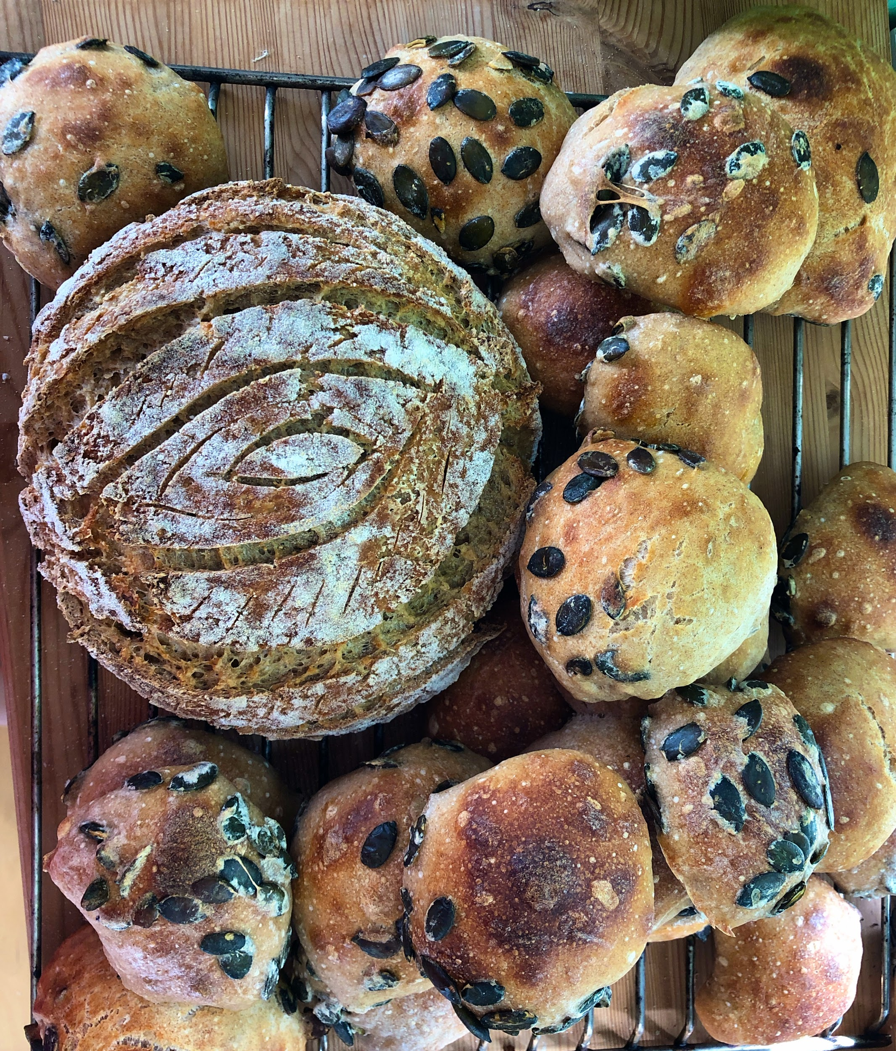
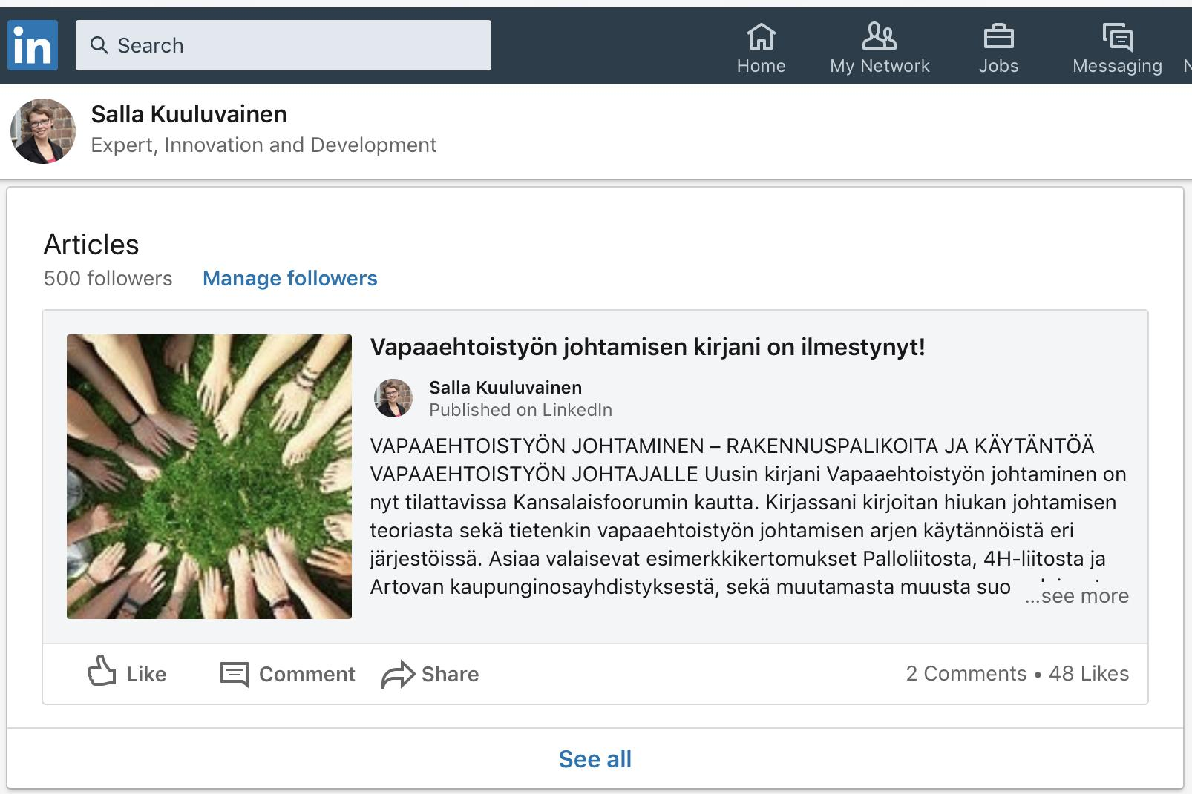
Ulkoinen ja sisäinen motivaatio

Slide 12
Miksi motivaatio on tärkeää vapaaehtoistyön johtamisessa?
Usein, kun ajattelemme ihmisten motivointia, ensin mieleen tulevat ulkoiset motivaatiotekijät. (Raha, julkisuus, palkinnot, arvoasema, kehut, arvosanat tai rangaistuksen pelko).
Mikä voisi olla esimerkki tästä vapaaehtoistyössä?

Slide 13
Ulkoisten motivaatiotekijöiden ongelmia
Heikko motivaatio vapaaehtoistyössä - vapaaehtoistyö yleisesti perustuu enemmän sisäiseen motivaatioon.
Kun ihmisten sisäinen motivaatio on vahva, heitä on vaikea motivoida ulkoisilla motivaatiotekijöillä!
Ihmiset ovat luovempia sisäisesti motivoituneina.

Slide 14
Mikä tekee toiminnasta sisäisesti motivoivan?
Haaste - tavoite on mahdollinen saavuttaa, mutta se ei ole varmaa
Uteliaisuus - toiminnassa on jotain kiinnostavaa tai huomiota kiinnittävää
Kontrolli - toiminta ja ympäristö ovat toimijan kontrollissa
Yhteistyö ja kilpailu - toimija voi auttaa muita ja saada apua, ja vertailla hyvässä hengessä saavutuksiaan muihin (yhteisöllisyys)

Slide 15
Käyttäytymisen muutos ja motivaatio
3 asiaa, jotka tarvitaan että ihminen muuttaa käyttäytymistään
Kehotus tai kutsu
Kyky
Motivaatio
Jos joku näistä puuttuu, ihminen ei ryhdy toimintaan tai muuta käyttäytymistään. B.J. Fogg

Slide 16
Mikä tekee käyttäytymisen muutoksesta vaikeaa?
Kuusi tekijää (B.J. Fogg)
Ajan puute
Rahan puute
Vaatii liikaa fyysistä ponnistusta
Vaatii liikaa älyllistä ponnistelua
Se ei ole sosiaalisten normien mukaista
Se ei ole rutiininomaista
Poista nämä esteet, jos haluat että ihminen tekee jotain tiettyä toimintaa.

Slide 17
Työpaja!

Slide 18
Vapaaehtoistyön persoonat

Slide 19
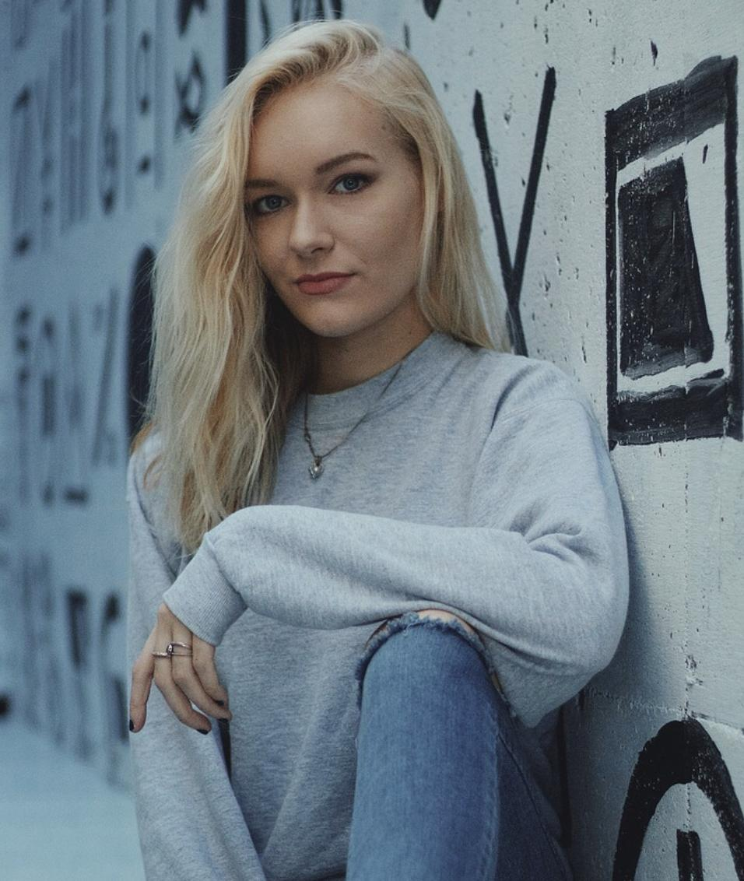
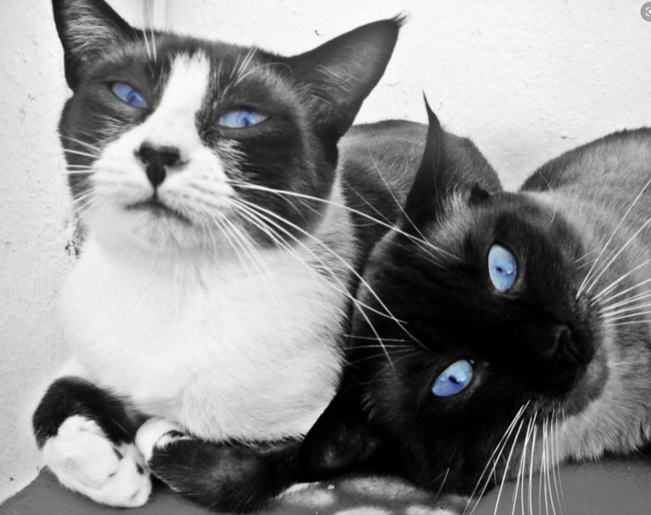
Anna, 22 vuotta
Anna on juuri muuttanut Joensuuhun opiskelemaan opettajaksi pieneltä paikkakunnalta Länsi-Suomesta. Anna ei tunne Joensuusta vielä ketään.
Elämäntilanne: Sinkku, kaksi kissaa. Perhe ja ystävät toisella puolen Suomea.
Harrastukset: kissanäyttelyt, TV-sarjat.
Liikunta: treenaa salilla tavoitteellisesti monta kertaa viikossa ja on nuorempana pelannut koripalloa, mutta se on jäänyt lukioaikoina opiskelukiireessä.

Slide 20
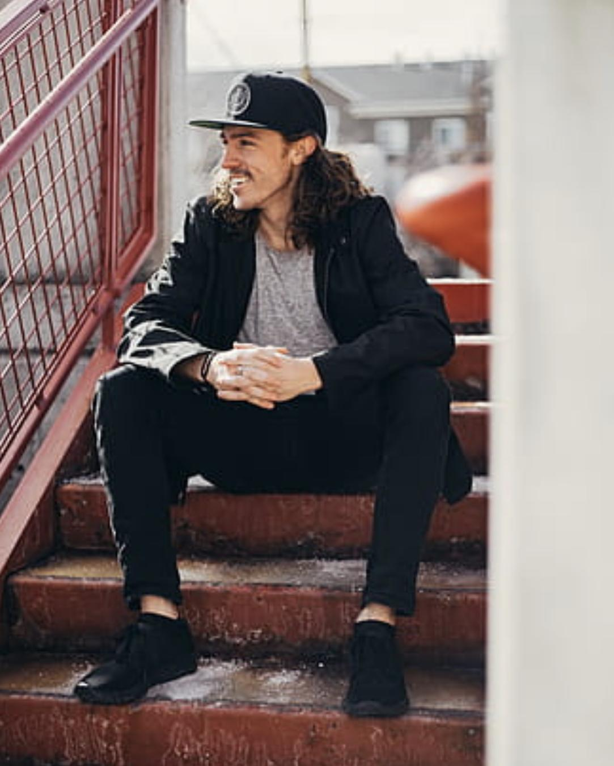
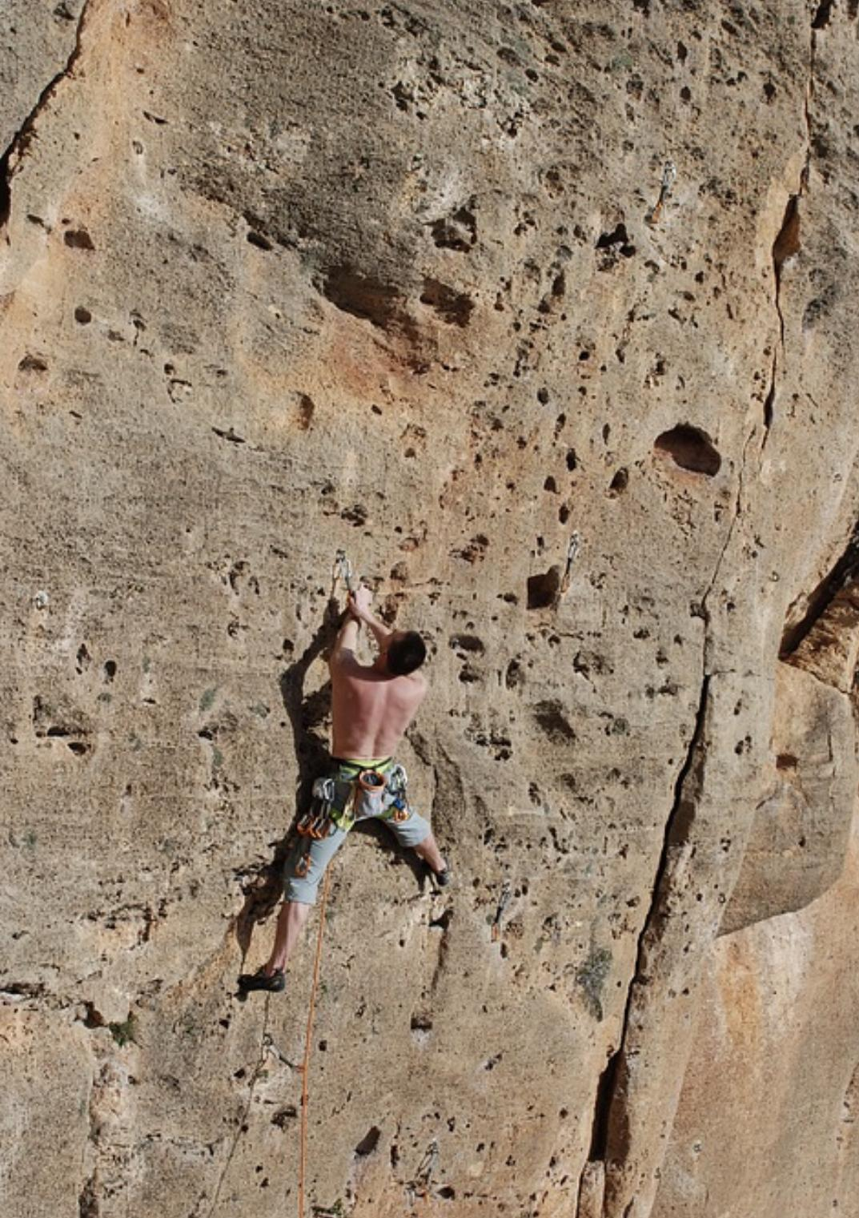
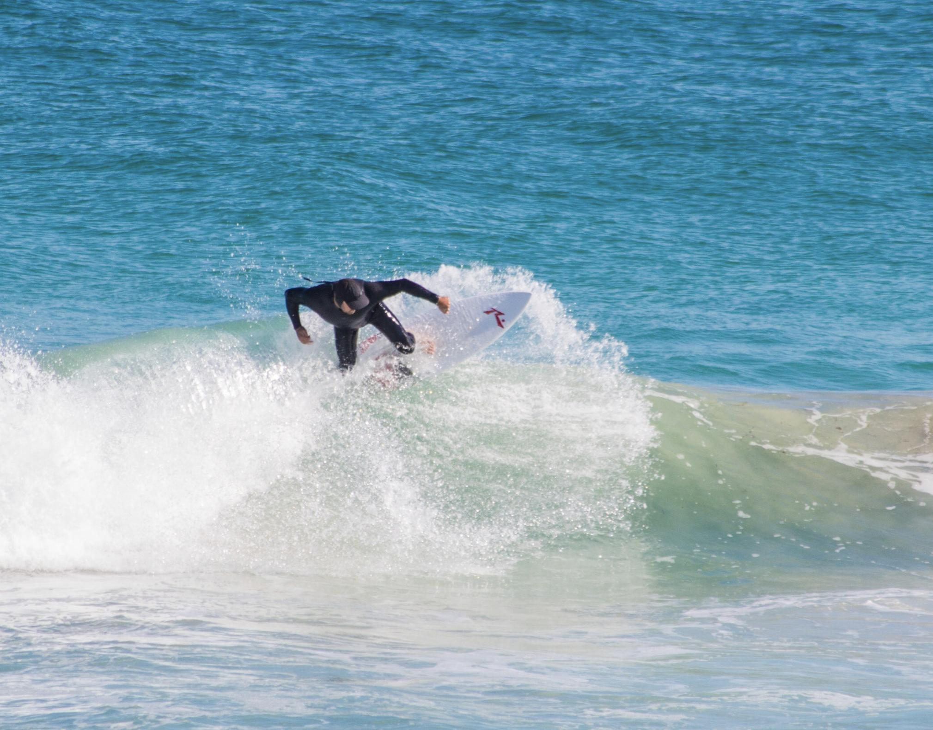
Pablo, 27-vuotias
Opiskelee Tampereen yliopistossa mediatutkimusta maisteriohjelmassa. Pablo on tullut Suomeen opiskelujen takia, eikä hän puhu suomea. Hän on aloittanut opiskelun 3 kuukautta sitten.
Elämäntilanne: Pablo ei vielä ole löytänyt montaa suomalaista ystävää, joitain muita ulkomailta tulleita opiskelijoita kylläkin. Hän on juuri tavannut suomalaisen tytön, ja miettii voisiko jäädä Suomeen pidemmäksikin aikaa.
Harrastukset: Lukeminen, chilinviljely.
Liikunta: Pablo on intohimoinen kiipeilyharrastaja, ja on matkustellut eri puolilla Eurooppaa kiipeilemässä. Lisäksi hän pitää surffauksesta.

Slide 21
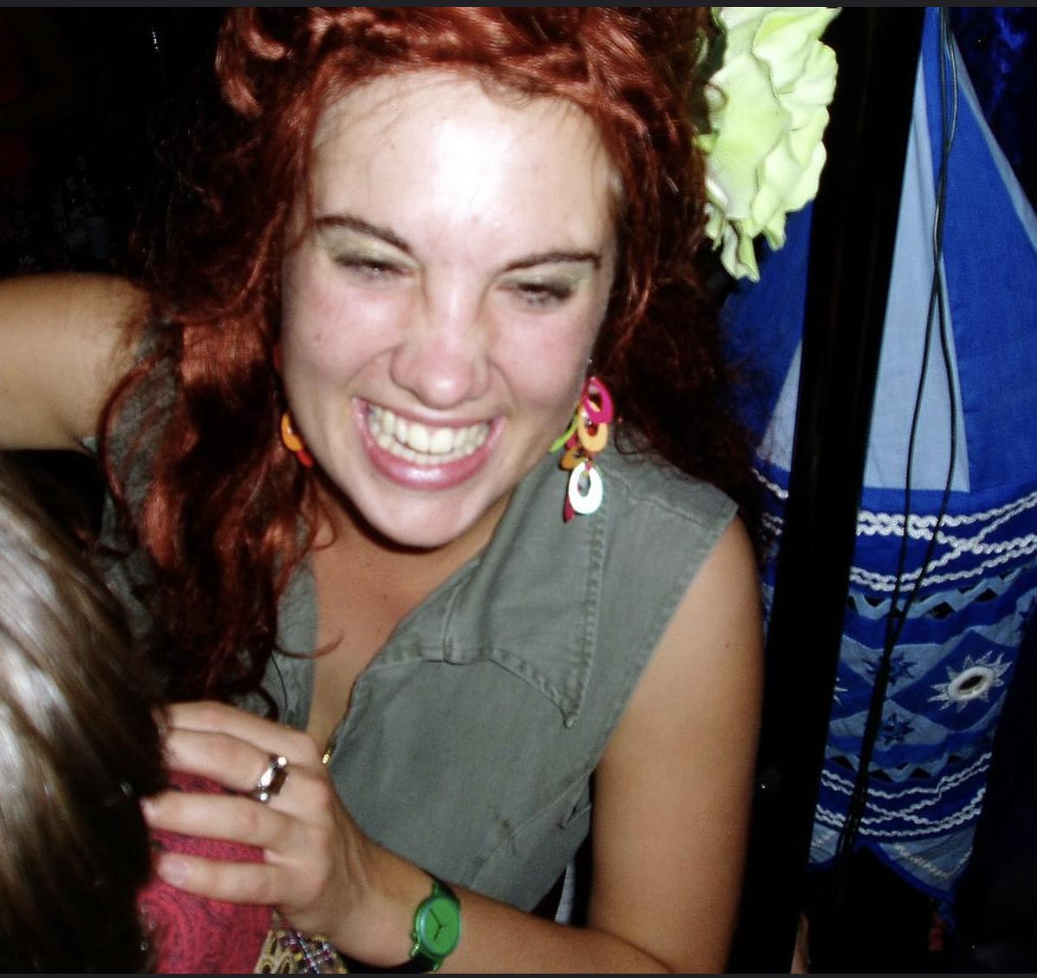
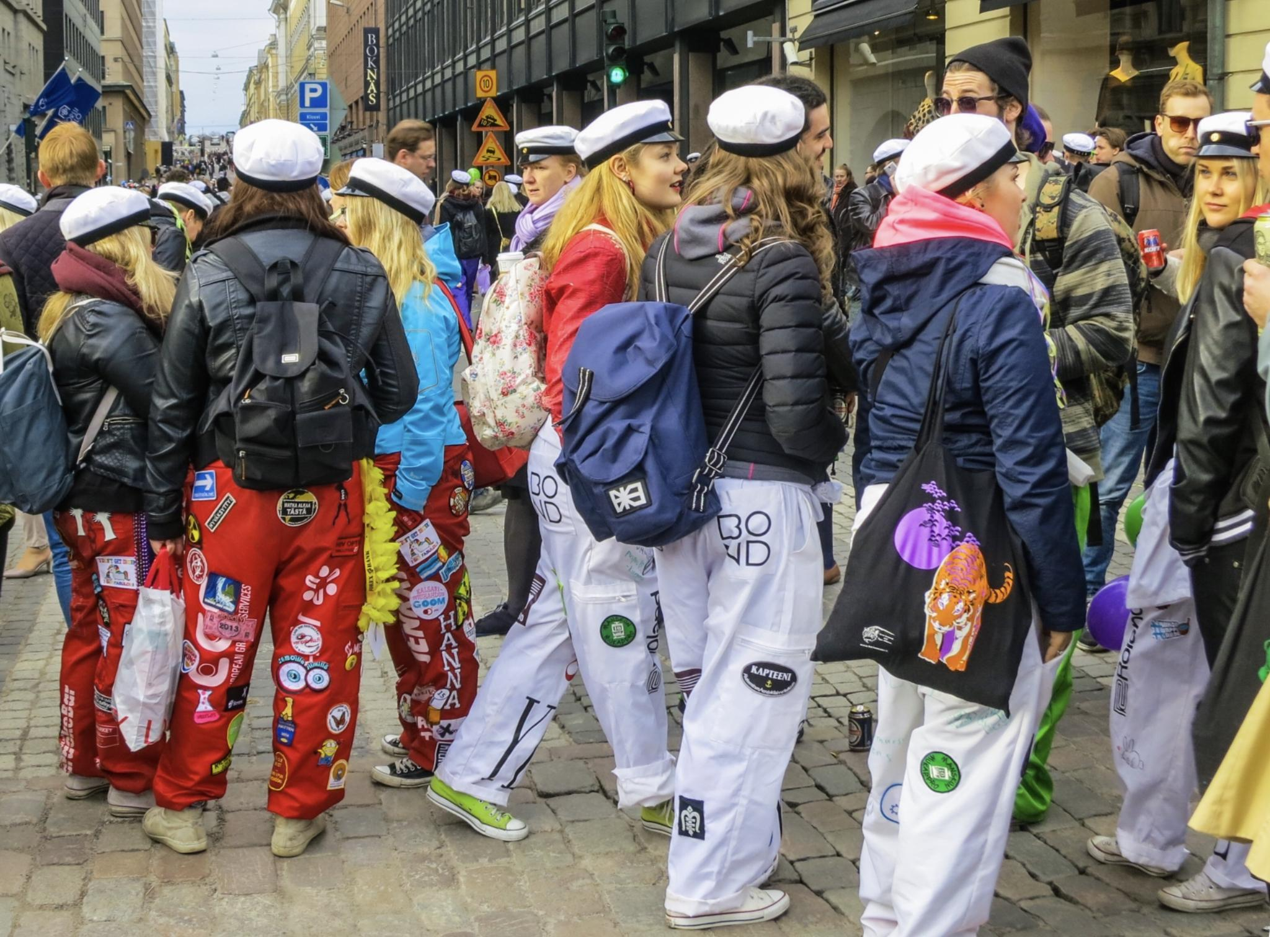
Maria, 24 vuotta
Maria opiskelee Mikkelin ammattikorkeakoulussa sosionomiksi ensimmäistä vuottaan. Opiskelijaelämä on temmannut Marian mukanaan, ja hänen tulee juhlittua paljon. Maria kerää mielellään opiskelukaverit kimppaan pitämään hauskaa Mikkelin baareissa.
Elämäntilanne: Marialla on poikaystävä, joka tykkää myös juhlimisesta. Marialla on todettu kakkostyypin diabetes, joten olisi aika ottaa terveelliset elämäntavat vakavasti.
Harrastukset: ei harrastuksia tällä hetkellä, työskentelee opintojen ohella kaupassa.
Liikunta: Nuorempana Maria harrasti suunnistusta ja hän on myös juossut useamman maratonin. Opiskelijaelämän myötä liikunta on kuitenkin jäänyt vähemmälle.

Slide 22
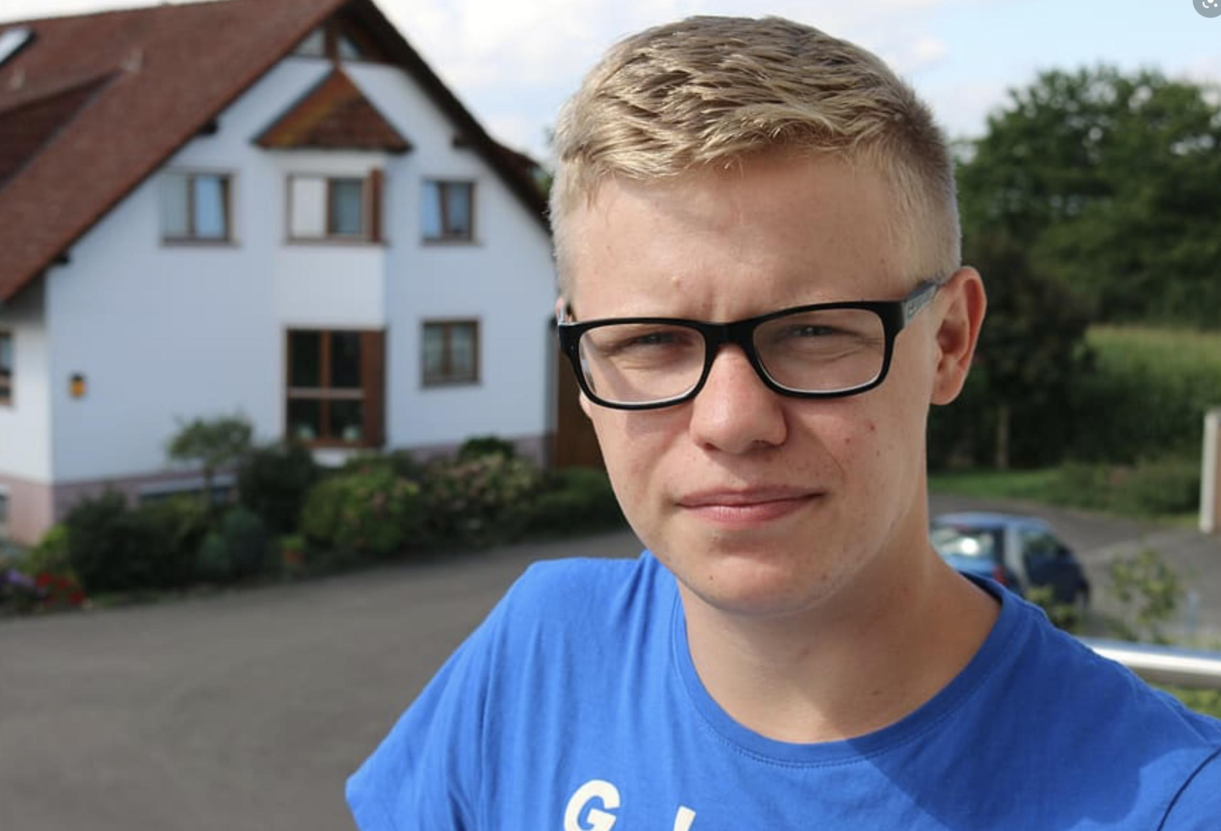
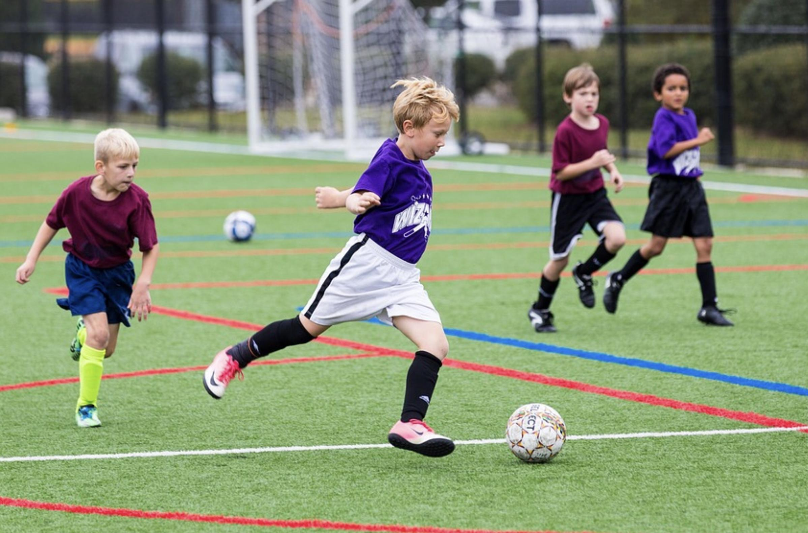
Jani, 26 vuotta
Jani opiskelee Aalto-yliopistossa tuotantotaloutta toisella vuodella. Hän on kotoisin Helsingistä, ja hänellä on laaja ja aktiivinen kaveripiiri, opiskelukavereiden lisäksi. Jani on aktiivinen opiskelijapolitiikassa ja useammassa opiskelijajärjestössä.
Elämäntilanne: Janilla on tyttöystävä, jonka kanssa hän viettää aikaa aika kun ehtii.
Harrastukset: opiskelijapolitiikka, matkustelu.
Liikunta: Jani on harrastanut jalkapalloa lapsesta asti, ja valmentaa nykyään jalkapallojunnuja. Harrastus on rakas, mutta tuntuu että sille on vaikea löytää aikaa, koska julkisen liikenteen yhteydet eivät ole erityisen hyvät harjoituskentälle.

Slide 23
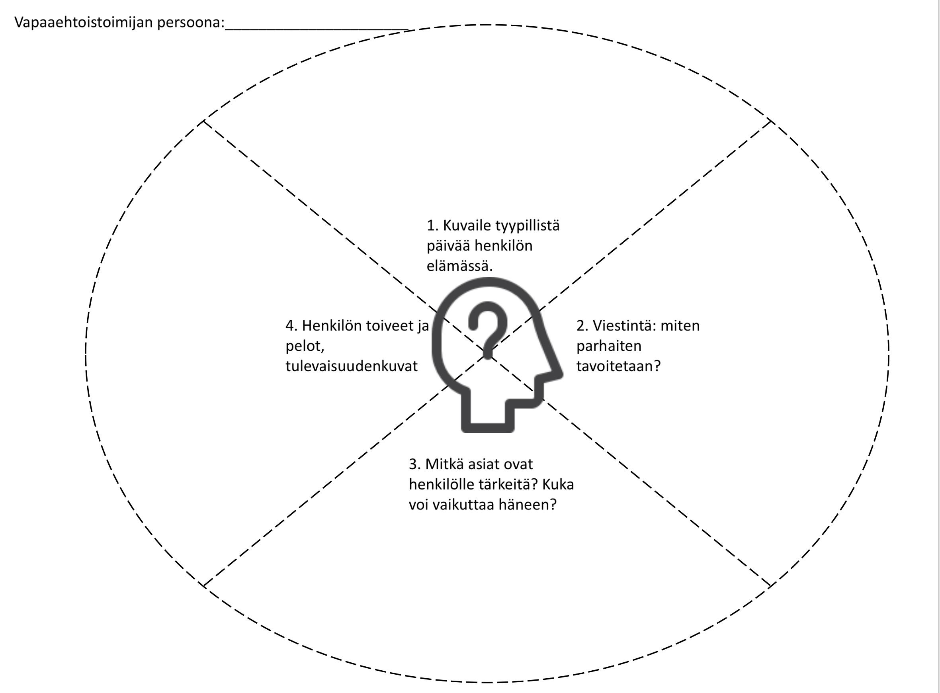
Empatiakarttaharjoitus
Eläydy vapaaehtoistoimijan maailmaan
Täytä kartta aloittaen kohdasta 1.

Slide 24
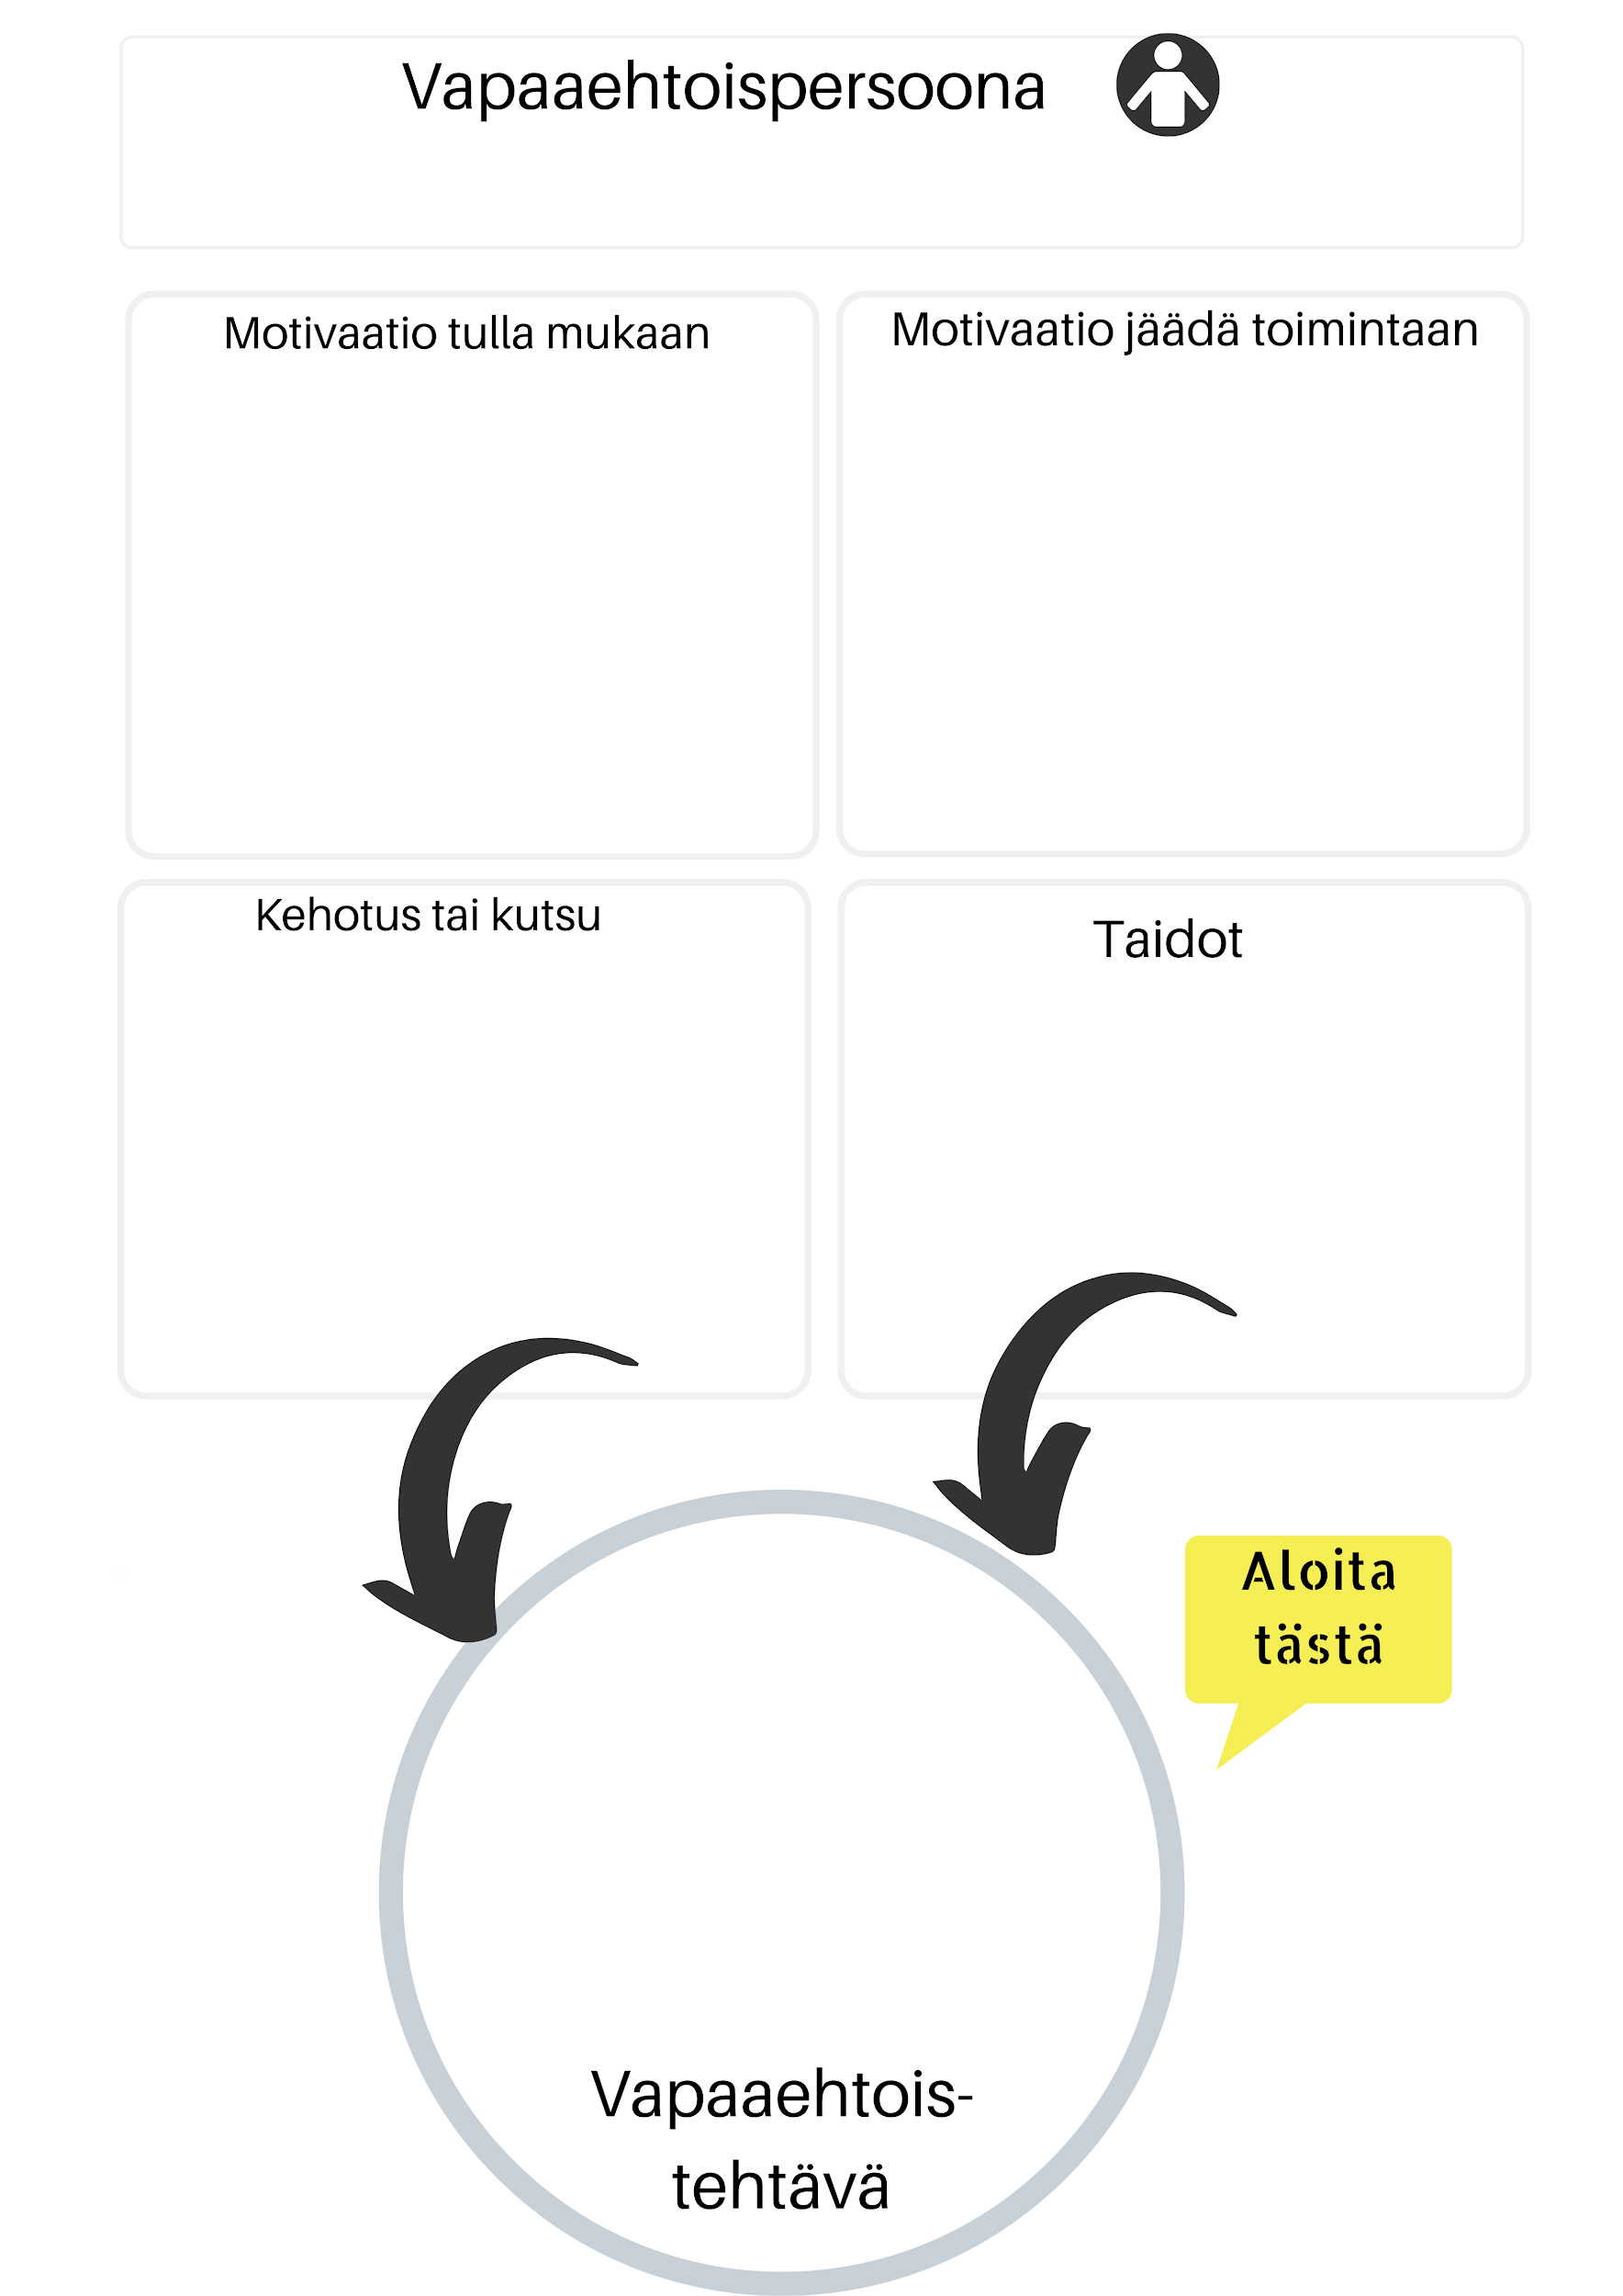
Vapaaehtoistehtävän motivaatiot
Aloita vapaaehtoistehtävästä: Liikuntatuutori
Mitä tehtävään sisältyy? Kuvaile tehtävä
Mieti motivaatiot omalle vapaaehtoispersonalle: Tulla mukaan ja jäädä. Muista sisäinen ja ulkoinen!
Kehotus tai kutsu: Miten tätä henkilöä kannattaa kutsua toimintaan?
Taidot: Mitä taitoja hän tarvitsee? Mitä hänellä jo on?

Slide 25
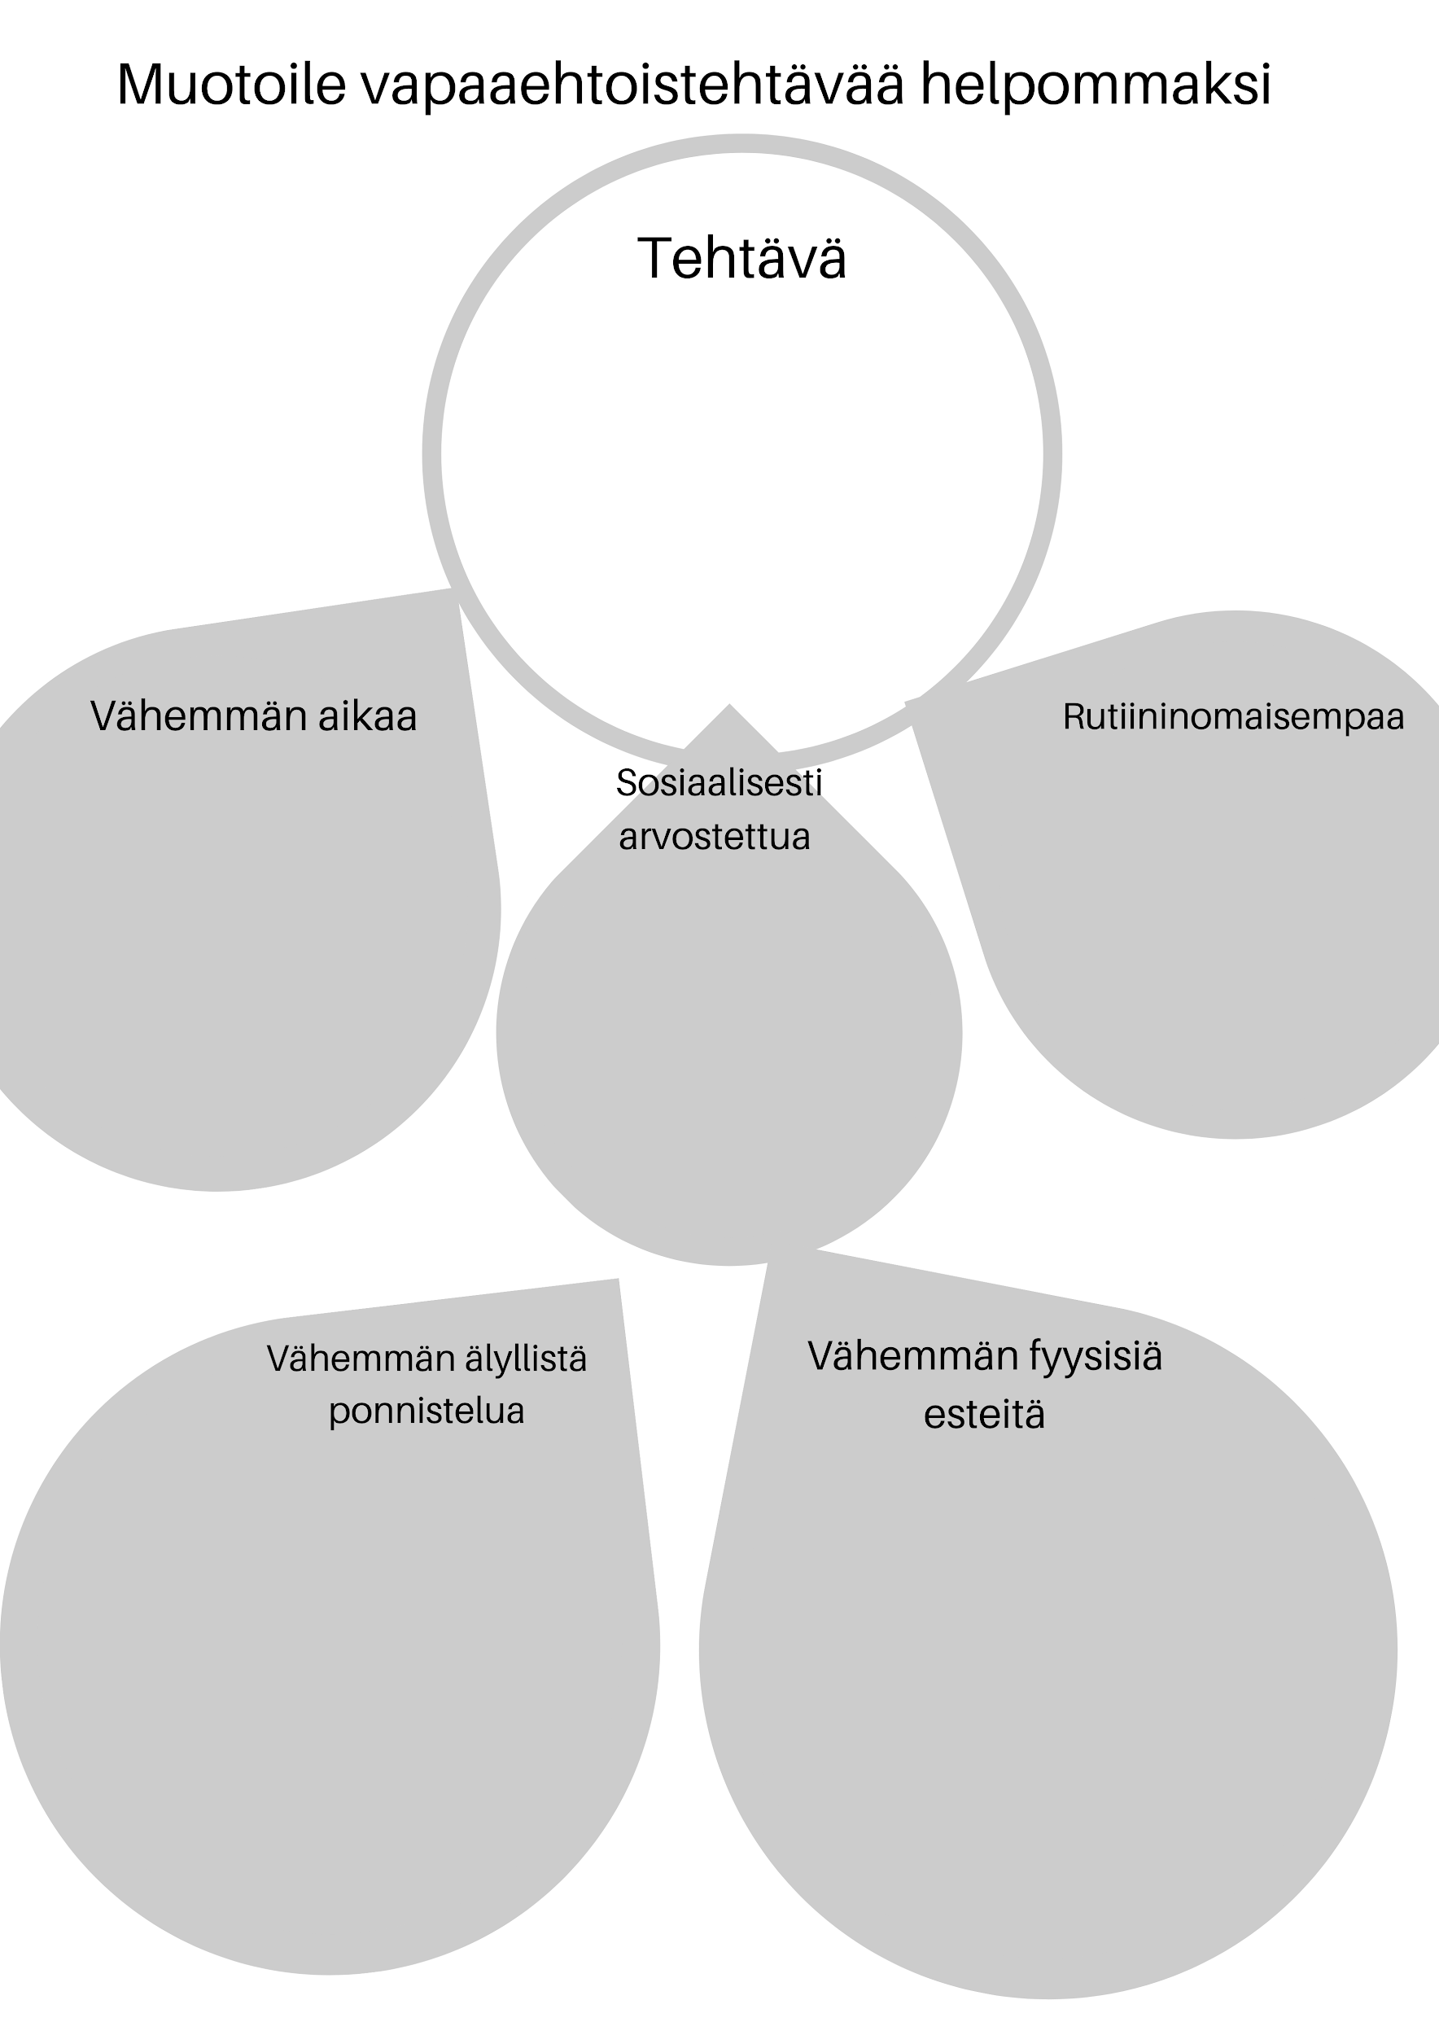
Vapaaehtoistehtävän muotoilu
Aloita vapaaehtoistehtävästä: Liikuntatuutori
Muotoile tehtävää eteenpäin BJ Foggin käyttäytymisen muutoksen teorialla.
Miten tehtävään voisi mennä vähemmän aikaa?
Miten tehtävästä tuli sosiaalisesti arvostettu tai norminmukainen fiilis?
Miten tehtävä voisi lomittua sujuvasti päivärutiiniin?
Miten tehtävä voisi vaatia vähemmän älyllistä ponnistelua?
Miten tehtävään voisi olla vähemmän fyysisiä esteitä, esimerkiksi välimatka?

Slide 26
”Jos haluat rakentaa laivan, älä kutsu ihmisiä kokoon puutavaraa keräämään, äläkä jaa heille tehtäviä ja töitä, vaan sytytä heissä kaipaus merelle.”
— Antoine de Saint-Exupéry
"
~

Slide 27
Kiitos!
Salla Kuuluvainen
Sallakuu@gmail.com
sallakuuluvainen.com
@sallakuuluva
TUTUSTU KIRJAANI:
Vapaaehtoistyön johtaminen
Kansalaisfoorumi 2015

